Slide 1
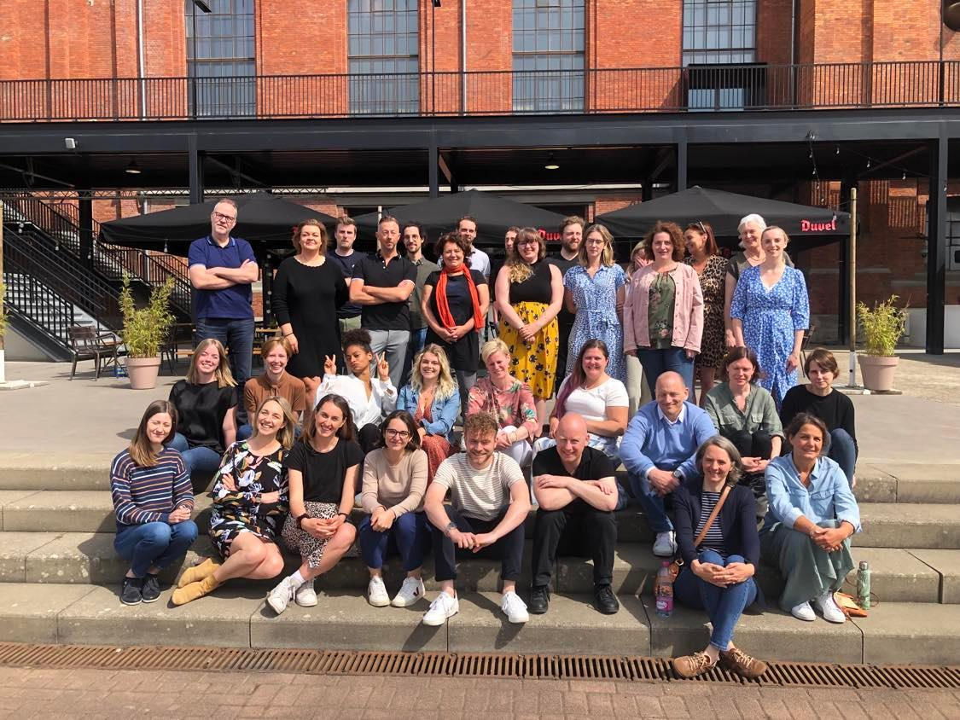
Vertaalbureau ElaN Languages
Internationaal ISO 17100-certificaat
30 jaar ervaring in binnen- en buitenland
62 vaste medewerkers
Vestigingen in België, Polen en Nederland
Expertise in alle Europese talen

Slide 2
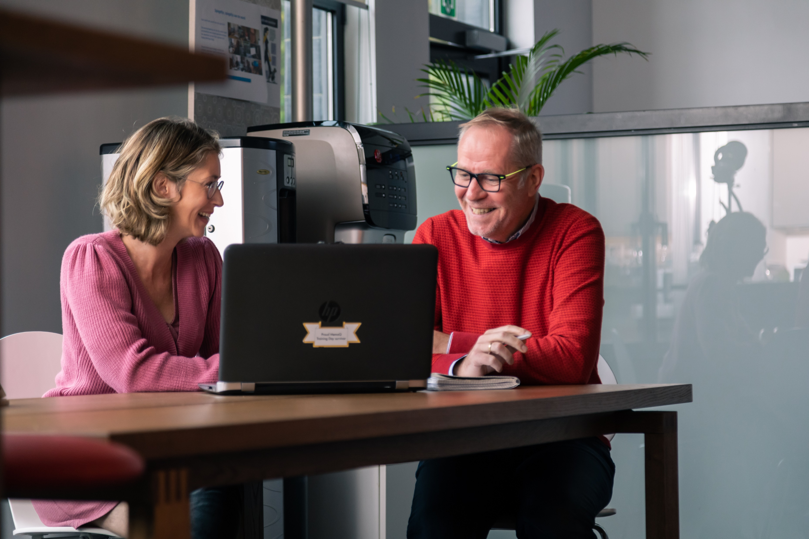
Word jij onze nieuwe vertaler?
Iedere vertaler = moedertaalspreker
Vertalingen standaard nagekeken door een tweede vertaler
Hulpmiddelen ter beschikking: CAT-tools, terminologielijsten, vertaalgeheugens …
Feedback door onze
kwaliteitsmanager

Slide 3
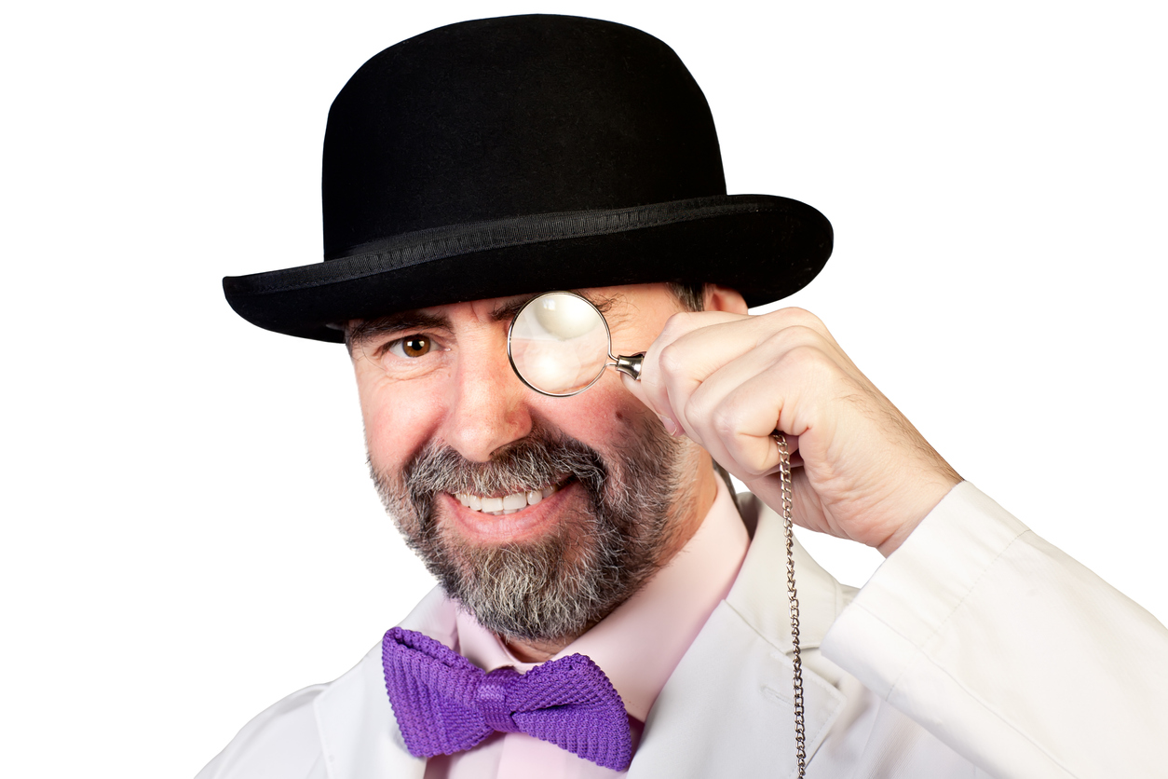
Wij zoeken jou!
Freelancevertalers Nederlands, Frans, Engels, Duits …

Slide 4
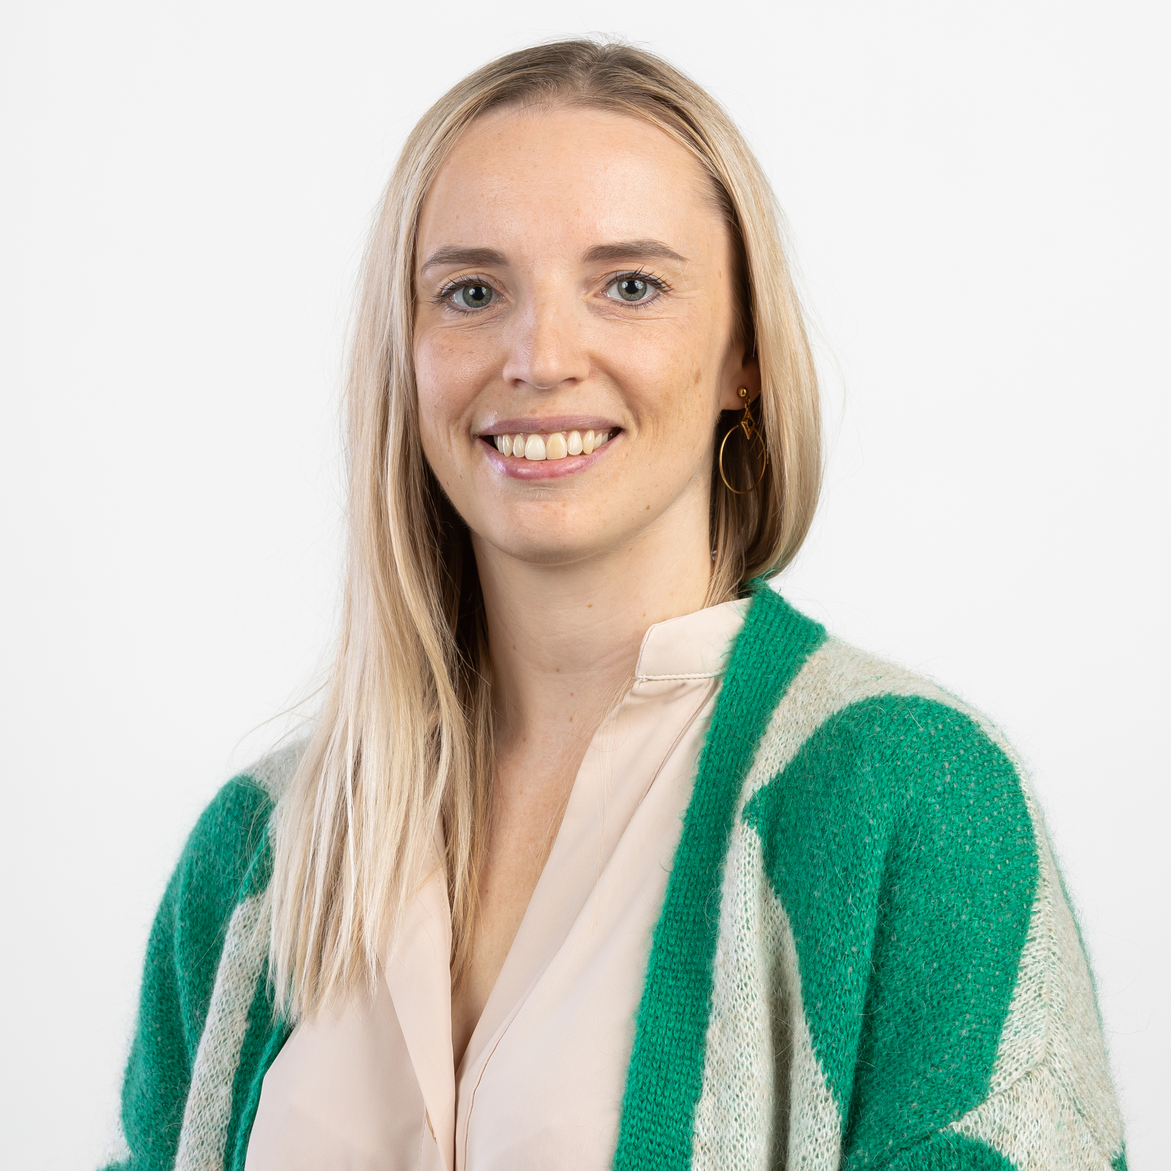
Interesse?
Neem contact op met Team Lead Marjolein Liefsoens:
marjoleinliefsoens@elanlanguages.com
011 49 04 66
www.elanlanguages.com – Marktplein 13, 3550 Heusden-Zolder

